Slide 1
Clasificación del estado de
madurez de paltas Hass
ResNet-50, ViT-S/16 e híbridos con presupuesto equiparado
Cristóbal Martínez · Entrega final · 23 de noviembre de 2026
14.710 fotografías · 478 frutas · índice ordinal de 5 niveles

Slide 2
Problema y motivación
Una ventana de madurez estrecha y una clasificación manual
▪ Chile es el tercer exportador mundial de paltas Hass.
▪ La clasificación por madurez se hace a ojo y al tacto, operario por operario, sin trazabilidad ni criterio homogéneo.
▪ Fruta verde en góndola: el consumidor la descarta. Fruta pasada en tránsito: pérdida total. Los dos errores cuestan, y cuestan distinto.
▪ La tarea es ordinal.
▪ Confundir un 1 con un 2 es un error de un día; confundir un 1 con un 5 es mandar fruta podrida a la venta. La métrica debe reflejarlo.
Índice | Estado | Decisión
1 | Verde | Dejar madurar
2 | Iniciando | Lista en 2-3 días
3 | Maduro I | Venta inmediata
4 | Maduro II | Último día
5 | Sobremaduro | Fuera de punto
Métrica principal: QWK (kappa cuadrático), que penaliza el error según el cuadrado de la distancia entre clases.
2/13

Slide 3
Datos y limitaciones
Hass Avocado Ripening Photographic Dataset · Mendeley · CC BY 4.0
IMÁGENES
FRUTAS
TRAIN / VAL / TEST
LICENCIA
14.710
478
334 / 72 / 72
CC BY 4.0
800×800 px
hasta 26 días c/u
frutas, no imágenes
uso libre con atribución
▪ Fuga longitudinal — resuelta.
▪ 6.871 pares de días consecutivos de la misma fruta. Partimos frutas, no imágenes, con un assert que falla si una fruta aparece en dos particiones.
▪ Domain gap laboratorio → terreno — no resuelta, declarada.
▪ Fondo blanco uniforme, una sola fruta centrada, iluminación difusa controlada, distancia fija. Una foto de celular en una feria está fuera de distribución. Es la limitación que decide si esto sirve en un packing o solo en un paper.
▪ Un lote, una cosecha, un cultivar, etiquetas subjetivas.
▪ 478 frutas portuguesas de 2022, solo Hass, etiquetado visual sin acuerdo inter-evaluador reportado: no conocemos el techo humano de esta tarea.
Detalle completo en la data card (entregables/final/data_card.md).
3/13

Slide 4
Diseño de la comparación
Tres ejes igualados, no solo los parámetros
Eje igualado | ResNet-50 | ViT-S/16 (DeiT-S) | Diferencia
Parámetros | 23.52 M | 21.67 M | 7.9 %
GFLOPs @ 224 px | 8.17 | 8.48 | 3.6 %
Pre-entrenamiento | ImageNet-1k | ImageNet-1k | ninguna
▪ El pre-entrenamiento es el eje que casi nadie iguala.
▪ Los pesos ViT-S habituales de timm vienen de ImageNet-21k: catorce veces más datos. Con esos pesos la comparación mediría el corpus, no la arquitectura. Usamos DeiT-S, misma arquitectura entrenada solo en ImageNet-1k.
▪ Receta idéntica; el ViT solo cambia LR (3× menor), warmup y drop_path, porque diverge con la receta de la CNN.
Todo el código de la comparación está en el repositorio y se reproduce con un comando.
4/13

Slide 5
01
Resultados
5/13

Slide 6
Tabla comparativa completa
Test: 2.262 imágenes de 72 frutas nunca vistas · IC 95 % por bootstrap agrupado por fruta
Modelo | Params | GFLOPs | QWK | Accuracy | Macro-F1 | MAE | Acc. ±1 | min
ResNet-50 | 23.5 M | 8.2 | 0.936 | 74.6 % | 0.735 | 0.262 | 99.2 % | 10
ViT-S/16 | 21.7 M | 8.5 | 0.931 | 72.2 % | 0.711 | 0.282 | 99.5 % | 5
ResNet-50 (scratch) | 23.5 M | 8.2 | 0.915 | 67.2 % | 0.655 | 0.352 | 97.7 % | 18
ViT-S/16 (scratch) | 21.7 M | 8.5 | 0.889 | 61.2 % | 0.579 | 0.409 | 98.1 % | 6
Híbrido · fusión tardía | 46.4 M | 16.7 | 0.941 | 76.7 % | 0.760 | 0.238 | 99.5 % | 4
ViT-Hybrid R26+S/32 | 36.0 M | 6.9 | 0.941 | 76.2 % | 0.752 | 0.242 | 99.6 % | 15
Fila destacada: mejor QWK. El híbrido ViT-R26 usa pesos de ImageNet-21k y más parámetros: es cota superior de referencia, no competidor equiparable.
6/13

Slide 7
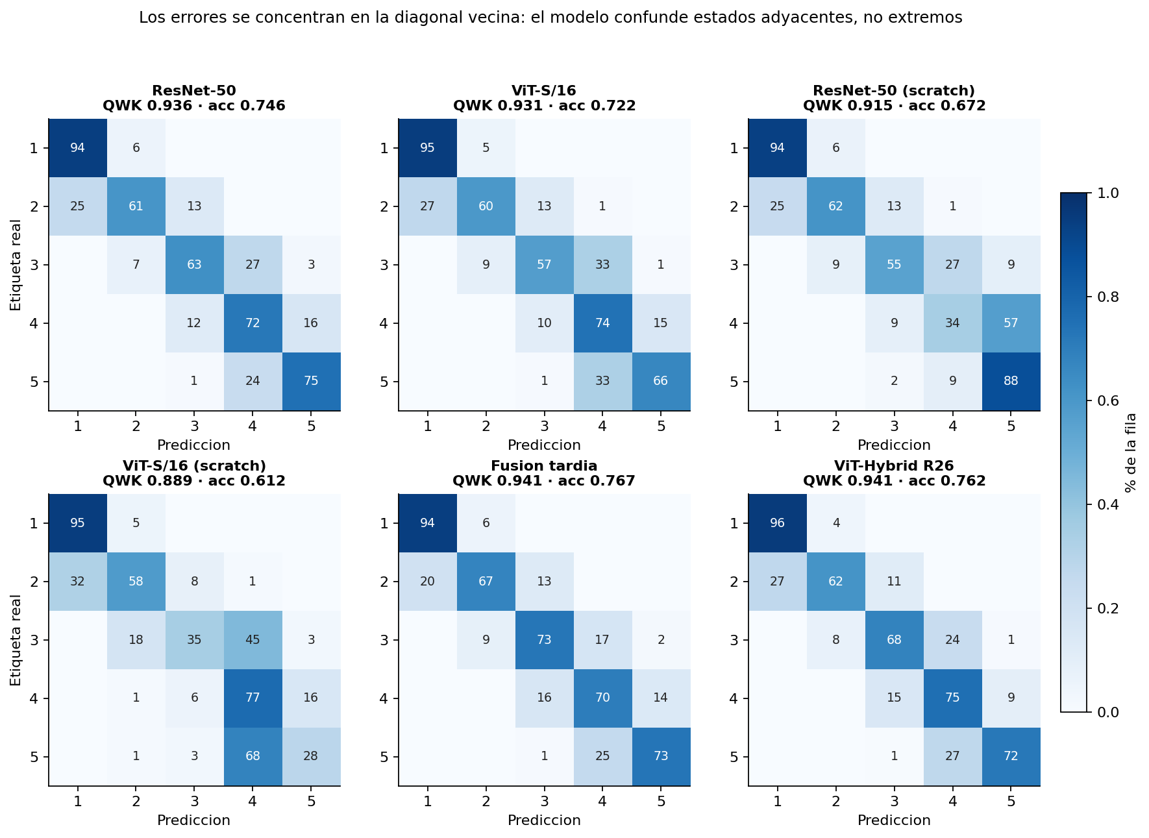
ResNet vs ViT: la comparación, no solo el número final
Todas las diferencias contra ResNet-50, bootstrap pareado agrupado por fruta
▪ ViT-S/16: Δ QWK = -0.0042 [-0.0095, +0.0006] p = 0.095 → NO significativa
▪ ResNet-50 (scratch): Δ QWK = -0.0203 [-0.0283, -0.0123] p = 0.000 → significativa
▪ ViT-S/16 (scratch): Δ QWK = -0.0465 [-0.0692, -0.0316] p = 0.000 → significativa
▪ Híbrido · fusión tardía: Δ QWK = +0.0055 [+0.0021, +0.0087] p = 0.001 → significativa
▪ ViT-Hybrid R26+S/32: Δ QWK = +0.0055 [+0.0005, +0.0104] p = 0.031 → significativa
▪ Todas las matrices son bandeadas: los errores de distancia ≥ 2 son casi inexistentes. Ningún modelo confunde una palta verde con una sobremadura.
▪ El cuello de botella son las clases intermedias (2, 3 y 4), donde la frontera es un corte continuo y las etiquetas son más subjetivas.
▪ Los dos modelos desde cero pierden la estructura: el ViT colapsa hacia las clases altas y predice 4 para el 68 % de las paltas que son clase 5.
7/13

Slide 8
Por qué difieren (o no) ResNet y ViT
La ablación sin pre-entrenamiento es la evidencia
 | ResNet-50 | ViT-S/16 | Lectura
QWK con ImageNet-1k | 0.936 | 0.931
QWK desde cero | 0.915 | 0.889
Δ sin pre-entrenamiento | -0.0203 | -0.0422 | el ViT pierde 2.1× más
Δ accuracy sin pre-entren. | -7.4 pts | -11.0 pts | el ViT pierde 1.5× más
▪ La ResNet trae el sesgo inductivo incorporado en la arquitectura.
▪ La convolución asume localidad y equivarianza a la traslación: una mancha café significa lo mismo esté donde esté en la fruta. Eso no hay que aprenderlo.
▪ El ViT tiene que aprender ese sesgo de los datos.
▪ La auto-atención es global desde la primera capa y no asume nada sobre estructura espacial. Con 10.208 imágenes de 334 frutas no alcanza para descubrirlo desde cero; con ImageNet-1k detrás, sí.
▪ Es un problema de textura local, no de forma global.
▪ El índice de madurez se lee en el color y las manchas de la cáscara, justo donde la convolución es fuerte. El campo receptivo global del ViT aporta poco.
8/13

Slide 9
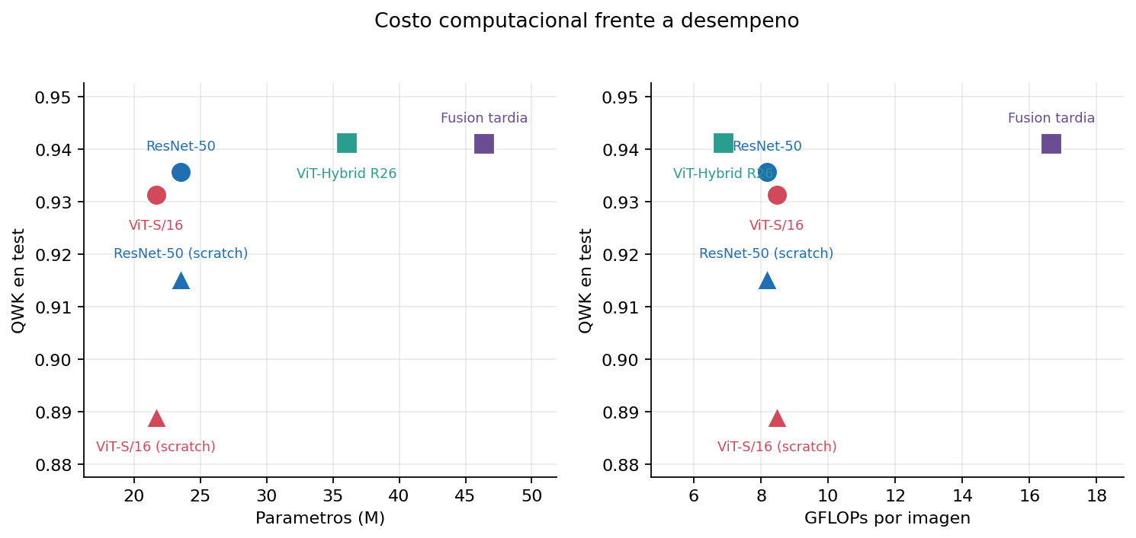
Los híbridos
¿Suma combinar ambos enfoques?
HÍBRIDO · FUSIÓN TARDÍA
VIT-HYBRID R26+S/32
QWK 0.941
QWK 0.941
46.4 M params · 16.7 GFLOPs · acc 76.7 %
36.0 M params · 6.9 GFLOPs · acc 76.2 %
▪ Techo de un oráculo que eligiera siempre el modelo correcto: 82.0 %. Ambos fallan a la vez en 18.0 % de las imágenes.
▪ La fusión tardía cuesta el doble de cómputo por imagen.
▪ Dos backbones completos en el forward. La pregunta no es si mejora, sino si mejora lo suficiente para justificar 2× de latencia.
▪ El ViT-Hybrid R26 no es equiparable: 36 M de parámetros y pesos de ImageNet-21k. Va como cota superior de referencia, no como competidor.
9/13

Slide 10
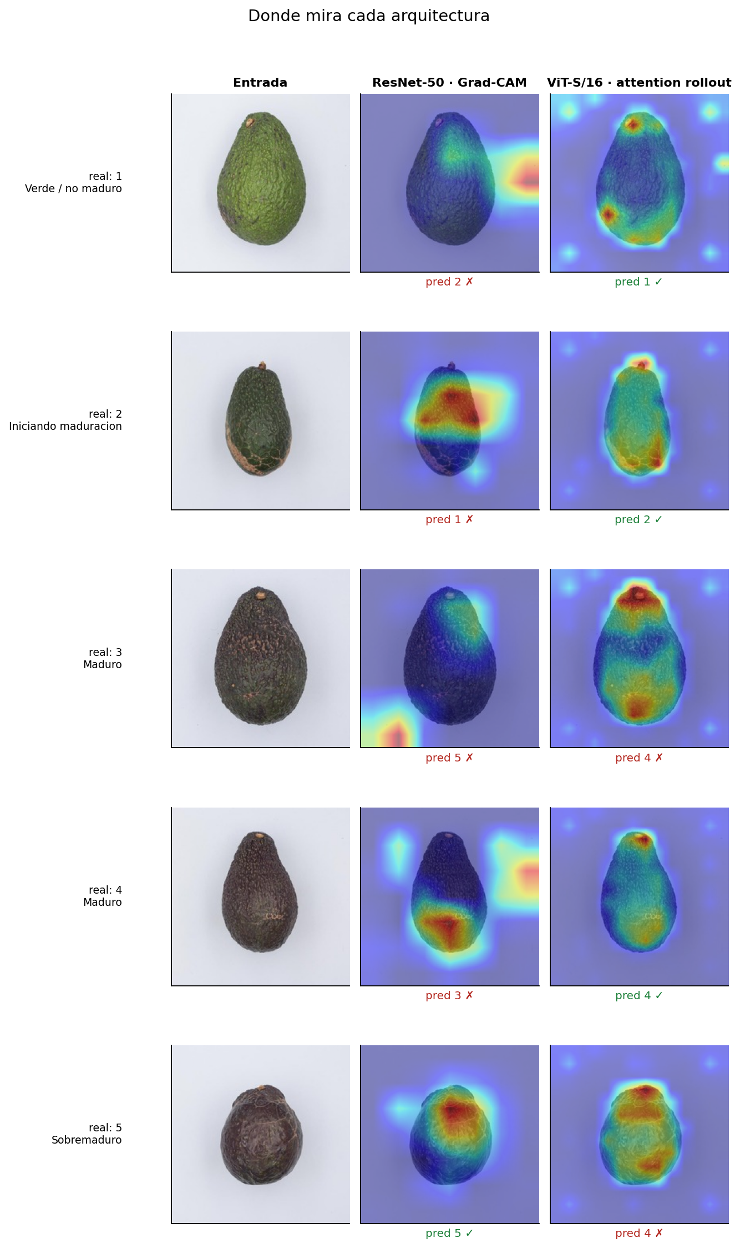
Dónde mira cada arquitectura
Grad-CAM en la ResNet · attention rollout en el ViT
▪ No usamos la misma técnica en ambos a propósito: Grad-CAM necesita un mapa de activaciones con estructura espacial, y en un ViT ese mapa es una secuencia de tokens que produce resultados ruidosos.
▪ Attention rollout acumula las matrices de atención de todas las capas para estimar cuánto aporta cada parche al token CLS.
▪ La ResNet se activa sobre texturas locales: manchas, arrugas, zonas oscuras.
▪ El ViT reparte la atención sobre regiones más extensas de la cáscara.
▪ Ambas responden la misma pregunta por caminos distintos, y esa diferencia es coherente con el resultado cuantitativo.
10/13

Slide 11
Decisión: velocidad frente a precisión
Qué modelo llevaríamos a una línea de empaque
Modelo | QWK | Δ QWK | GFLOPs | Costo rel. | Veredicto
ResNet-50 | 0.9356 | — | 8.17 | 1.00× | Referencia. La recomendación operativa.
ViT-S/16 | 0.9313 | -0.0042 | 8.48 | 1.04× | Empata en QWK al mismo costo y converge 2× más rápido.
Híbrido · fusión tardía | 0.9410 | +0.0055 | 16.66 | 2.04× | Mejora real pero marginal: +0,6 % de QWK por 2× de cómputo.
ViT-Hybrid R26+S/32 | 0.9411 | +0.0055 | 6.88 | 0.84× | Mejor QWK y 16 % más barato, pero con ventaja de ImageNet-21k.
▪ El criterio no es el QWK máximo, es el QWK por unidad de cómputo.
▪ En un packing la inferencia corre sobre miles de frutas por hora, probablemente en un equipo sin GPU dedicada.
▪ Una diferencia de QWK que no es estadísticamente significativa no justifica duplicar el cómputo: si los intervalos se solapan, gana el modelo más barato.
▪ Con accuracy ±1 clase por sobre el 99 %, el error residual está dentro del ruido de etiquetado humano. Optimizar más el modelo no es donde está el retorno; cerrar el domain gap sí.
11/13

Slide 12
Demo
Gradio · casos nuevos del conjunto de test
▪ Selección de modelo, distribución de probabilidad sobre las 5 clases y recomendación operativa.
▪ Muestra además el mapa de atención del modelo: la demo no es una caja negra.
▪ Reporta el índice esperado (promedio ponderado), más informativo que el argmax cuando el modelo duda entre estados adyacentes, que es el caso frecuente.
▪ Avisa explícitamente cuando la confianza es baja y conviene revisión humana.
▪ Los ejemplos precargados salen solo del conjunto de test: son frutas que ningún modelo vio durante el entrenamiento.
▪ Advierte en pantalla sobre el domain gap: fue entrenado con fotos de laboratorio.
python app/gradio_app.py → http://localhost:7860
12/13

Slide 13
Conclusiones y trabajo futuro
▪ Con presupuesto equiparado y pre-entrenamiento equiparado, las dos arquitecturas resuelven esta tarea a un nivel comparable.
▪ La diferencia relevante no está entre CNN y transformer, sino entre tener o no tener pre-entrenamiento: ahí sí se separan, y se separan de forma asimétrica.
▪ El techo de esta tarea lo pone el etiquetado, no la arquitectura.
▪ Sin acuerdo inter-evaluador reportado no sabemos cuánto del error residual es del modelo y cuánto es ruido de la etiqueta.
▪ Trabajo futuro, en orden de retorno esperado:
▪ 1) Recolectar fotos de celular en condiciones reales chilenas y medir la caída. 2) Pérdida ordinal explícita (CORAL) en vez de entropía cruzada plana. 3) Predicción de vida útil restante en días, que es la pregunta que de verdad importa en la cadena de frío.
github.com/cmartinez1524/clasificacion-de-paltas
13/13

